Slide 1
REKONSTRUKCIJA SISTEMA ZA KONTROLU I UPRAVLJANJE U TE ''PLJEVLJA''
Grupa B5 – Zaštita i automatizacija
Zoran Šljukić , dipl.el.ing. Amer Bambur , dipl.maš.ing.
zoran_sljukic@yahoo.com bambur.amer@epcgtep.com
EPCG, TE ‘’Pljevlja’’ EPCG, TE ‘’Pljevlja’’
Zoran Savić , dipl.el.ing.
zoran.savic@tek.rs
EPS, TE ‘’Kolubara’’

Slide 2
UVOD
Tokom 2009.god u TE ''Pljevlja'' je izvedena zamjena sistema za kontrolu i upravljanje. Uveden je novi moderni mikroprocesorski distribuirani sistem. U ovom radu se opisuju karakteristike sistema sa kratkom ocjenom pouzdanosti rada u proteklom periodu.
Nakon 26 godina rada bloka TE ''Pljevlja'', sa starom ruskom opremom, krenuli smo u projekat modernizacije sistema za kontrolu i upravljanje. Stara oprema je bila izrađena u relejnoj tehnici sa nestandarnim signalima. Pokazala se potreba za obezbjeđenje efikasnog automatskog upravljanja tehnološkim procesom u svim režimima rada, kao i potreba za podizanje nivoa analize procesa.
Zbog toga je izvršena zamjena sistema upravljanja sa jedinstvenim, mikroprocesorskim, programabilnim, distribuiranim, redundantnim, savremenim sistemom DCS, koji je u stanju da realizuje funkcije mjerenja, upravljanja, regulacije, signalizacije, tehnoloških zaštita, nadzora, praćenja ekonomičnosti rada bloka, razmjene potrebnih podataka sa ostalim sistemima na bloku i pripreme podataka u DCS-u za prikaz na postojećoj računarskoj mreži Elektroprivrede CG.

Slide 3
OPIS SISTEMA
Efikasnost sistema za kontrolu i upravljanje omogućava, ekonomičnu realizaciju različito postavljenih zahtjeva na dubinu i opseg automatizacije. Tako se ovim sistemom mogu ekonomično realizovati sve varijante automatizacije od ručnog pogona postrojenja do potpuno automatizovanog, uključujući automatsko pokretanje i zaustavljanje.
Kao dijelovi sistema na raspolaganju nam stoje obuhvatne upravljačko tehničke dijagnostičke informacije, pa imamo mogućnost pouzdane identifikacije kvara. Pri zapisu procesnih signala sistem dodaje informaciju o vremenu (time tag) velike rezolucije.
To znači vremensko razlikovanje od 1 ms. Tako se situacije u procesu (npr. ispadi) mogu detaljno analizirati.

Slide 4
Realizacija sistema – automatizacijska i aplikacijska sabirnica

Slide 5
STRUKTURA SISTEMA
Hardware sistema
U sistemu SPPA-T3000 za korisnički prikaz (User Interface) se koriste operaterske stanice koje pružaju sve informacije i funkcije vezane za inženjersko projektovanje sistema (Engineering), operatersko upravljanje (Operation) i dijagnostiku (Diagnostics).
Sistem omogućava spajanje bilo kojeg računara na mrežne aplikacije sistema (Web Applications) sa bilo kojim mrežnim browser-om (Web Browser) preko interneta ili lokalnog intraneta bez potrebe za instaliranjem dodatnih programa.
Baziran je na mrežno orijentisanom okruženju i omogućava da standardni PC, radne stanice, prenosni računari, itd. postanu operaterske stanice.

Slide 6
Glavni zadatak sistema za vođenje (Power Services) su procesiranje podataka i kontrolnih algoritama. Sistem za vođenje omogućava dodatne servise kao što su:
Automatsko zapisivanje i arhiviranje procesnih parametara (Archiving);
Podešavanje parametara (Configuring);
Inženjersko projektovanje (Engineering);
Signalizacija upozorenja i alarma (Alarming);
Dijagnostifikovanje procesnih parametara (Diagnostics).
Platforma sistema vođenja su aplikacijski server (Application Server) i automatizacijski serveri (Automation Servers) koji pružaju visoku raspoloživost sistema.
Koncept mrežne konfiguracije sistema SPPA-T3000 sastoji se u dvije mreže spojene u 2 virtualna prstena (Virtual Ring) i pojedinačnim mrežama PROFIBUS-DP od automatizacijskih servera prema uređajima u polju. Mreže se baziraju na Industrial Ethernet standardu.

Slide 7
Procesni prikaz (Process Interface) je veza između opreme u polju i procesa. Sve analogne i binarne ulazno/izlazne (U/I) promjenljive (procesna mjerenja i komande) kao i implementacija automatizacijskih funkcija realizuju se prenosom na nivou uređaja u polju preko procesnog prikaza.
Za spajanje uređaja u polju sa sistemom SPPA-T3000 koriste se slijedeći U/I sistemi:
Standardni moduli ET 200M;
Fail safe moduli ET 200M;
Specijalni FUM moduli;
Specijalni AddFEM moduli;
FUM HART AI moduli (FUM 230 s dodatnom HART funkcijom)
ET200M HART AI moduli
Spajanje inteligentnih uređaja u polju moguće je preko PROFIBUS protokola direktno na automatizacijske servere. Integracija inteligentnih uređaja u polju smanjuje troškove održavanja i omogućuje direktan pristup uređaju preko komunikacionih linija koristeći SIMATIC PDM (Process Device Manager).

Slide 8
Software sistema
Software sistema je nezavisan od specifičnih automatizacijskih zadataka. Odgovoran je za sledeće funkcije:
Poziv i upravljanje odvijanjem korisničkog programa;
Nadzor i upravljanje funkcijskim modulima;
Učitavanje informacija iz periferije procesa i predaja u sistem za nadzor i posluživanje;
Prenos naloga iz sistema za nadzor i posluživanje;
Upravljanje komunikacijom;
Upravljanje redundancijom i prespajanje redundancije;
Pokretanje sistema;
Dijagnostika.

Slide 9
Neki od najznačajnijih kvaliteta SPPA -T3000 softvera su:
Visok stepen integracije
Podržani su različiti tipovi ekranskih prikaza, a svaki od njih može biti povezan na iste procesne i korisničke podatke, osiguravajući na taj način konzistentnost svih pogleda na nadzirani i upravljani sistem;
Podaci za sve komponente unose se kroz jedinstven grafički prikaz koji zadovoljava potrebe za modeliranje cijelog sistema. Na ovaj način ne pojavljuje se potreba za dvostrukim unosom istih podataka, niti za njihovom kompleksnom sinhronizacijom;
Visok stepen integracije aplikacija (rad sa sistemom, obrada događaja i alarma, praćenje trendova, dijagnostika i projektovanje), koji omogućava operaterima sistema jednostavan rad i lako snalaženje u primjeni;
Integracija turbinskog regulatora;
Integracija fail-safe i non-fail-safe programa na jednom automatizacijskom procesoru;

Slide 10
Platformska nezavisnost
Zahvaljujući masovnosti i fleksibilnosti upotrebljenih tehnologija, korisnik nije vezan za softver na klijentskoj strani. Sav softver sistema je pouzdan i jeftin, dakle standardan, i sa te strane se smanjuju troškovi poslovanja u budućnosti;
Otvorena arhitektura
Jednostavna integracija proizvoda drugih proizvođača;
Fleksibilno uključivanje opreme u polju u sistem;
Znatno olakšana administracija jer se ona u potpunosti obavlja na samom serveru;
Jednostavno ažuriranje i nadogradnja sistema;
XML protokol za implementaciju unutar i van sistema.

Slide 11
Komunikacija sa pomoćnim postrojenjima
U postrojenjima elektrana često postoje pomoćna postrojenja koja ispunjavaju određeni zadatak, zovu se i Blackbox-sistemi. To su npr. kompresorski agregati, uređaji za izduvavanje čađi itd., koje najčešće proizvođač isporučuje kompletno sa tehnikom vođenja.
Sledeći podaci se razmijenjuju u komunikaciji sa pomoćnim postrojenjem:
Binarne vrijednosti;
Analogne vrijednosti;
Stanja i upravljanje pogonima (motor, magnetni ventil ili pogon izvršnog elementa).
Razmjenom podataka sa sistemom vođenja procesa SPPA-T3000 je moguće, upravljati komponentama pomoćnog postrojenja i obrađivati njihova povratna javljanja, tj. binarne i analogne signale, a sve to preko standardnih prikaza na operaterskim stanicama.
Za razmjenu podataka od ili do pomoćnih postrojenja drugih proizvođača se koriste komunikacioni moduli CM 104, uz korišćenje različitih protokola za pretvaranje u standardne formate za komunikaciju sa SPPA-T3000

Slide 12
FUNKCIJE SISTEMA
SPPA-T3000 je moderan distribuiran kontrolni sistem koji omogućava jednostavno i efikasno upravljanje i kontrolu procesa u elektranama.
Visoka fleksibilnost sistema, funkcionalnost sistema, arhitektura ugrađenih softverskih komponenti (ECS - Embedded Component Services), standardizovana komunikacija i standardizovane komponente garantuju ispunjavanje zahtjeva vođenja i upravljanja procesima u elektrani.
Glavna svojstva sistema su:
Jednostavno i pouzdano vođenje i upravljanje procesima;
Uniformni grafički prikaz koji objedinjuje cio spektar funkcija (posluživanje nadziranog procesa, inženjering, dijagnostika kvara, održavanje, servis, itd.) na jednom mjestu;
Inženjering je brz i sa mnogo funkcija na svim nivoima sistema;

Slide 13
Podržava veliku biblioteku softverskih modula za sve funkcije upravljanja i vođenja procesa u elektranama;
Otvorena arhitektura sistema na svim nivoima;
Fleksibilnost sistema na prilagođavanje veličini postrojenja i uvođenja dodatnih funkcionalnosti prema zahtjevima;
Direktna mogućnost povezivanja na IT sisteme
SPPA-T3000 pruža cio niz različitih sistemskih servisa kojima postiže funkcionalnost distribuiranog kontrolnog sistema (DCS – Distributed Control System). Sve funkcije i servisi koje pruža sistem rade na modularan način nezavisno jedna od druge.
Korisnički prikaz zvani Workbench je centralna interakcijska tačka kojom operater ili inženjer pristupaju svim informacijama, upravljaju elektranom, rade konfiguracije sistema, mijenjaju parametre i izvršavaju razne inženjerske zadatke. Različiti korisnički prikazi individualizovani su zavisno od datog korisničkog prava (User Role) koje daje administrator sistema.
Svi korisnički prikazi prikazuju se u prozorima (Windows), a moguće je istovremeno prikazati nekoliko prozora na istom Workbenchu.

Slide 14
Funkcije i korisnički prikazi pripremljeni za izvršavanje različitih zadataka kao što su vođenje, upravljanje, inženjersko dizajniranje i ostale funkcije mogu se namjestiti individualno u zavisnosti od korisničkih prava i samim podešavanjima pojedinog korisnika, ali istovremeno sve interakcije upravljaju se preko jedinstvenog korisničkog prikaza (Single User Interface) Workbencha.
Prednosti takvog pristupa su:
Dostupnost svih informacija s istog mjesta;
Nema potrebe za promjenom korisničke radne stanice ili aplikacije jer se sve nalazi na jednom mjestu;
Jednostavna navigacija između raznih korisničkih prikaza;
Jednostavno prilagođavanje korisniku, individualna podešavanja za pojedinog korisnika vezana za korisničko ime;
Korišćenje drugih programa (MS Office, itd) na istom računaru gdje se nalazi i SPPA-T3000.

Slide 15
Upravljanje sistemom
Moderno upravljanje i ekonomična proizvodnja u termoelektranama postižu se automatizacijskim metodama i alatima koji zadovoljavaju visoke zahtjeve sigurnosti, kompleksnost i fleksibilnost prema korisniku. . Koncept upravljanja sistema SPPA-T3000 potpuno je softverski orijentisan i nezavisan od hardvera. Zahtjevi za raspoloživost i performanse sistema definišu tip hardvera sistema SPPA-T3000.
Osnovne karakteristike sistema SPPA-T3000 su:
Plug & Play – jednostavno puštanje komponenata u pogon;
Fleksibilna i adaptivna HW/SW arhitektura;
Proširivost i nadogradnja HW/SW komponenti tokom rada;
Mogućnost izmjena komponenti u radu;
Funkcionalnost prilagodiva korisniku;
Integrisani brzi turbinski regulator i fail-safe upravljanje;
Homogena struktura za sve tipove aplikacija u termoelektrani;
Objektno orijentisana arhitektura HW pripremljena za napredne alate.

Slide 16
Kontrolne funkcije
Sistem posjeduje (AF - Automation Function) automatizacijske funkcije kojima je moguće konstruisati algoritme od jednostavnih upravljanja u otvorenom krugu (open loop control) pa sve do složenog vođenja bloka.
Upotrebom slijedećih osnovnih komponenata osigurava se funkcionalnost sistema:
HP – Hardware Proxies je softwarski modul koji upravlja pristupom prema procesu u polju, prihvatom signala i upravljanjem izlazima preko odgovarajućih U/I modula i može se smatrati kao specijalizovani softverski modul odgovoran za određeni odgovarajući hardverski modul;
Upravljanja u otvorenom i zatvorenom krugu definišu se upotrebom AF automatizacijskih funkcija i njihovim međusobnim povezivanjem;
MP – Management Proxies je softwarski modul koji se brine za nadgledanje i upravljanje internim procesima sistema;
Upravljačke i dijagnostičke informacije su konzistentno dostupne operateru;
Sve promjene signala i komande zadate od operatera mogu se arhivirati.

Slide 17
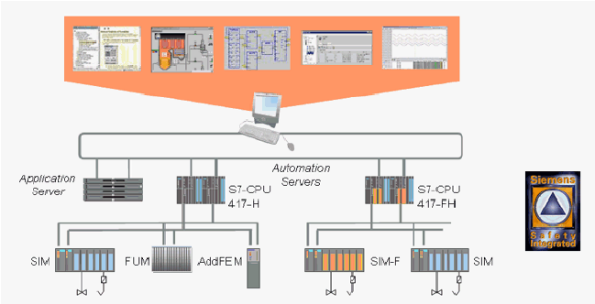
Integrisane (fail safe) sigurnosne funkcije
Kod realizacije fail safe sigurnosnog kontrolnog sistema postavljaju se visoki kriterijumi koji zahtjevaju službene potvrde i odobrenja od proizvođača, kao zaštita kotla i sistem upravljanja gorionicima. Visoki kriterijumi ispunjavaju se upotrebom integrisanih SIMATIC SAFETY proizvoda koji posjeduju fail safe sigurnosni sertifikat. Prepoznavanjem potencijalno opasnih situacija uvidom u stanja procesa i odgovarajućom logikom moguće je izbjeći neželjene situacije i preduzeti odgovarajuće kontramjere u svrhu zaštite postrojenja i ljudi.

Slide 18
Automatizacijske funkcije
Automatizacijske funkcije (Automation Function - AF) djele se na:
Analogno aritmetičke funkcije;
Binarno aritmetičke funkcije;
Praćenje i odabir signala;
Funkcije regulacije u zatvorenom krugu;
Funkcije regulacije u otvorenom krugu;
Procesne funkcije specifično konfigurisane i optimizovane kao rješenje za procesno orijentisane zadatke.
U svakom trenutku funkcionalne komponente sistema SPPA-T3000 omogućavaju korisniku njihovo korišćenje i definisanje automatizacijskih funkcija višeg nivoa korišćenjem biblioteke AF funkcija.

Slide 19
NADZOR I UPRAVLJANJE SISTEMOM
Sistem za nadzor i upravljanje je komponenta sistema SPPA-T3000 namijenjena izvođenju funkcija vođenja postrojenja i informisanja o stanju postrojenja. Podaci za sve SCADA (Supervisory Control And Data Acquisition) komponente unose se kroz jedinstven grafički prikaz, koji zadovoljava potrebe za modeliranje cijelog sistema.
Za kontrolu i upravljanje postrojenja predviđen je sistem koji se sastoji od sledećih komponenata :
Sabirnice postrojenja (Automation Highway)
Serverske jedinice (Application Server) namjenjene su za:
Terminalske sabirnice (Application Highway)
Operaterska radna mjesta (OT terminal)
Upravljanje s više radnih mjesta je funkcija koja omogućava on-line preraspodjelu nadležnosti između operatera.

Slide 20
ZAKLJUČAK
Sa novim sistemom upravljanja, kao centralnom tačkom tehnološkog procesa, nakon godinu dana rada sa sigurnošću se može reći da su postignuti svi ciljevi uvođenja novog sistema.
Ostvareno je jednostavnije i pouzdanije vođenje bloka za same rukovaoce, dobijen veći stepen automatizacije i regulacije, mnogo je brža i preciznija dijagnostika kvarova. Dakle, inženjering je brži i sa mnogo više funkcija na mnogim nivoima.
Sistem dozvoljava stalno unaprijeđenje i poboljšanja bez ikakvih dodatnih troškova. Ostvarena je uspješna povezanost sa ostalim IT sistemima, kao što su sistem za upravljanje mazutnim sistemom, sistem za uklanjanje gara, sistem za mjerenje vibracija, sistem za praćenje rada elektrofiltera itd.

Slide 21
Zbog visoke dostupnosti svih informacija sa istog mjesta, sistem je osoblju termoelektrane omogućio potpuniju analizu same tehnologije i toka procesa proizvodnje.
Sistem kroz redundantnost takođe garantuje još veći nivo sigurnosti i pouzdanosti. Sistem zaštita je konfigurisan tako da djeluje kod nastanka smetnji, radi spriječavanja opasnosti i zaštite postrojenja, i ima zadatak da ga kontrolisano dovodi u mirno stanje. Takođe, zamjena određenog broja izvršnih elemenata - pogona u polju, dala je značajan doprinos ukupnoj gotovosti cijelog sistema.
Dakle, novi sistem automatizacije je realizovao sve pred njega postavljene zahtjeve i to prije svega visoku pouzdanost, sigurnost, raspoloživost, fleksibilnost pri proširenju po svim nivoima, komformnost u vođenju i primjenu najsavremenih tehničkih rješenja.
Sva ugrađena oprema, kao i sva projektna rješenja zadovoljavaju najsavremenije standarde i propise, što bi zajedno sa svim prednostima novog sistema upravljanja trebalo da bude garancija dugog i uspjašnog rada TE ''Pljevlja'' u narednom periodu.

Slide 22
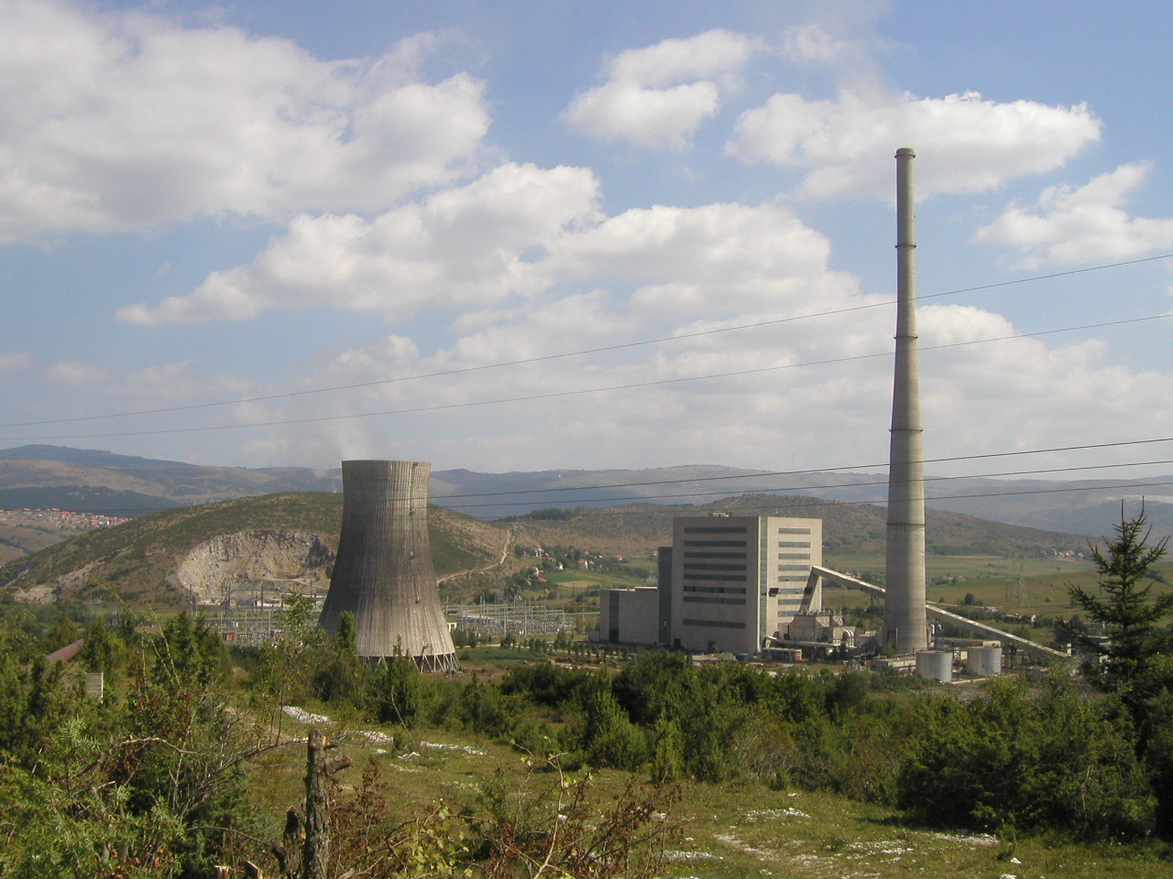
Hvala na pažnji!

